Slide 1

Præsentation af
On’s Ung til yngre- program
Teamformat
Notes:
Disse slides kan bruges til præsentation af On’s Ung til yngre-program til skolens pædagogiske personale.
Det kan fx være skoleleder, pædagogisk leder eller tovholderen for skolens Digitale Frontløber-team, som præsenterer programmet.
(Vi anbefaler, at der på dette tidspunkt allerede er udpeget en tovholder for Digital Frontløber-teamet, og at denne tovholder har sat sig ind i programmet).
Programmet findes i to formater – et klasseformat og en teamformat.
Disse slides omhandler teamformatet.

Slide 2

Notes:
Hvis skolens lærere og pædagoger endnu ikke har kendskab til On, kan du starte med at introducere indsatsen.
Fortæl fx:
On – sammen om digital dannelse er en national indsats for styrkelse af børn og unges digitale dannelse. Indsatsen er udviklet af Red Barnet, Børns Vilkår, Medierådet for Børn og Unge og Center for Digital Pædagogik med puljemidler fra Børne- og Undervisningsministeriet.
De materialer og værktøjer, der er udviklet til grundskolen, findes på platformen on-skole.dk. Her finder I en materialebase med omkring 130 kvalitetssikrede og frit tilgængelige undervisningsmaterialer. I finder også materiale til skolehjem-samarbejdet og til klub og SFO samt en side til de fagpersoner, som arbejder med elever med specialpædagogiske behov. Og så er der ung til yngre-programmet, som vi har valgt at benytte på vores skole.

Slide 3
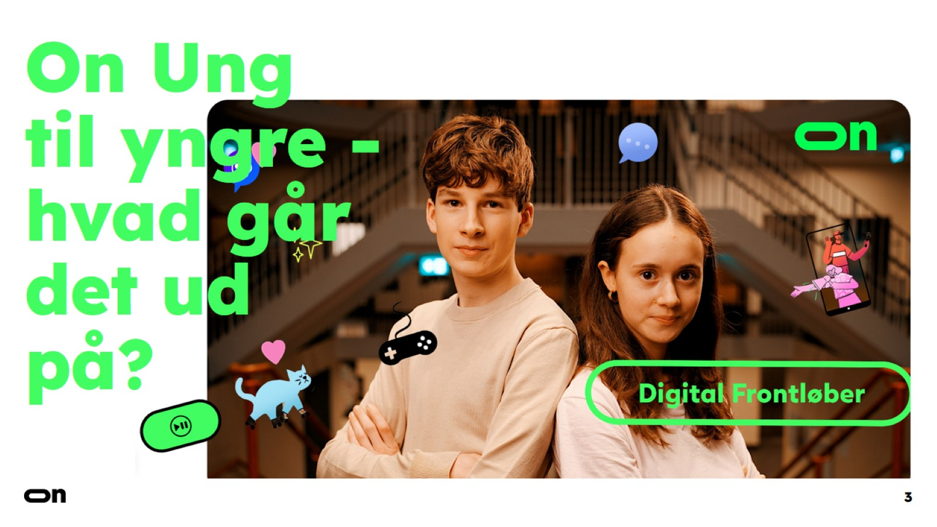
On Ung til yngre - hvad går det ud på?
Notes:
Præsenter On’s Ung til yngre-program:
On's Ung til yngre-program er et materiale og en metode, som klæder skolens ældste elever på til at formidle til de yngre elever om temaer inden for børn og unges digitale liv – med henblik på at styrke elevernes digitale trivsel og digitale myndiggørelse.
De ældre elever opkvalificeres via programmet til at blive ‘Digitale Frontløbere’.
Det er muligt at arbejde med hele klasser eller årgange – så fx hele 8. årgang uddannes til at blive Digitale Frontløbere – det kaldes for klasseformatet. Eller det er muligt at uddanne en elevgruppe på tværs af klasserne til at være skolens Digitale Frontløbere – det kaldes for teamformatet.
Vi har på skolen valgt, at vi skal bruge teamformatet.
(Fortæl evt her, hvilken lærer, der skal være tovholder for Digital Frontløber-teamet, hvis I allerede har truffet beslutning om dette).

Slide 4
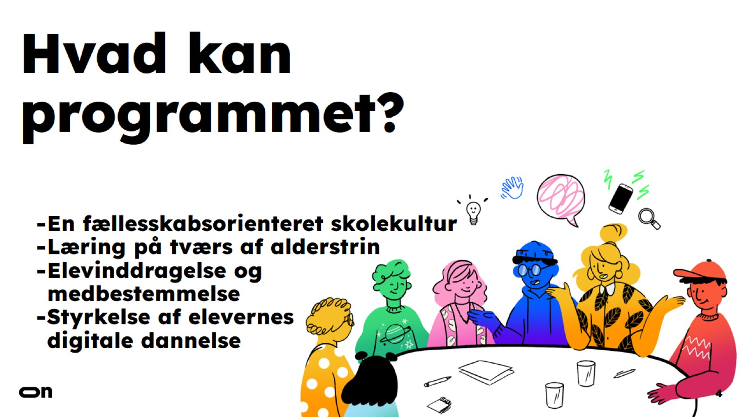
Hvad kan programmet?
Notes:
Tal med personalet om det sociale og faglige udbytte, der ligger i metoden ung-til-yngre og i programmet
– både for skolen som helhed og for de deltagende elever.
Se forinden uddybende tekst her: www.on-skole.dk/hvorfor
(Ung til yngre-metoden og Digitale Frontløbere kan være med til at styrke skolens arbejde med digital dannelse, elevinddragelse og relationer på tværs af klasserne, og man kan med fordel gentage forløbet med nye temaer (og eventuelt nye yngre klasser) flere gange pr. skoleår).

Slide 5
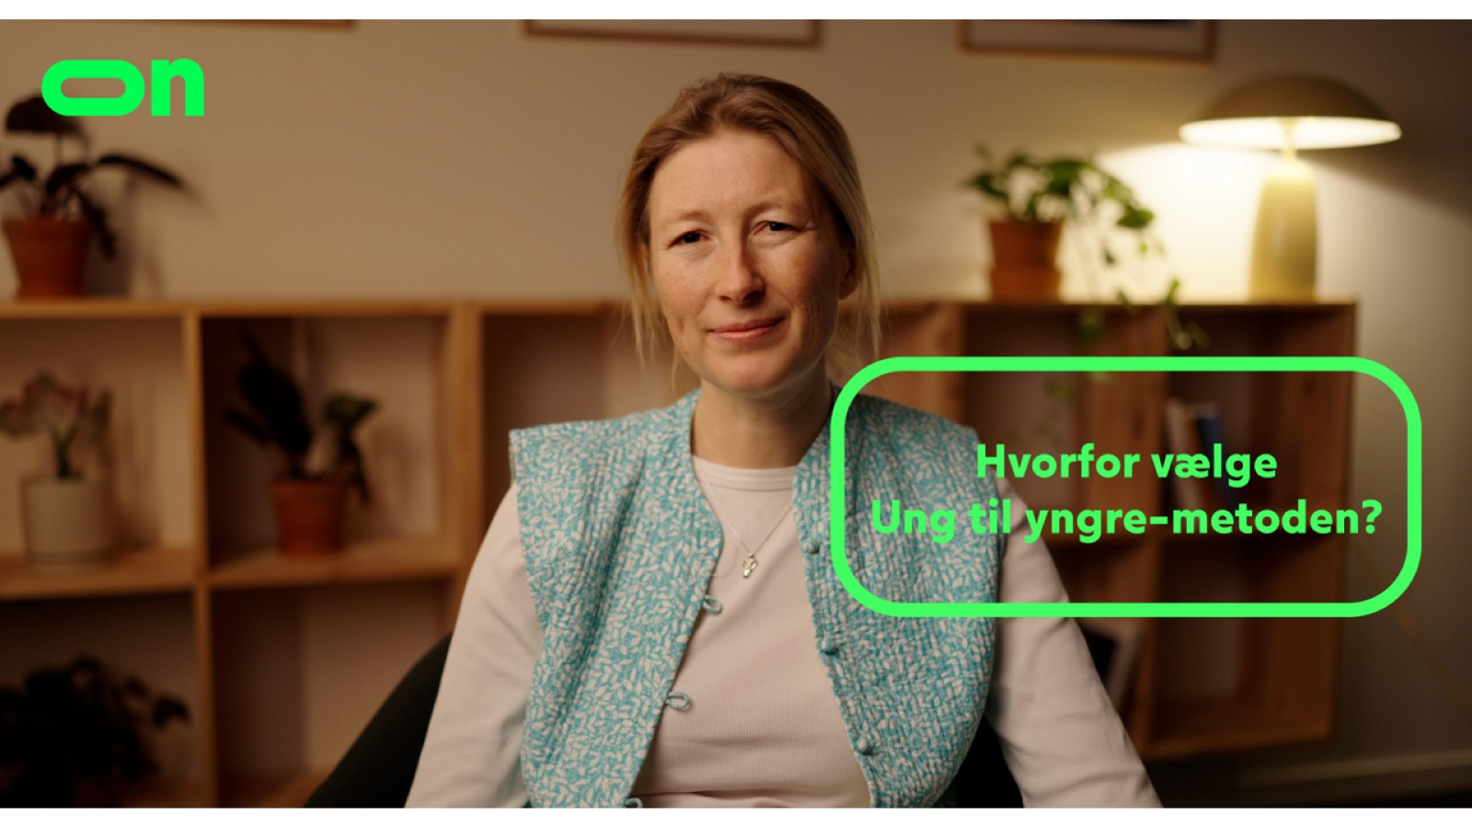
Notes:
Har I tid, så se filmen med Louise Klinge (ca. 3 minutter) – den finder I på lærersitet (scroll ned til overskriften ”Hvorfor benytte On’s ung til yngre-program?”):
www.on-ungtilyngre.dk

Slide 6
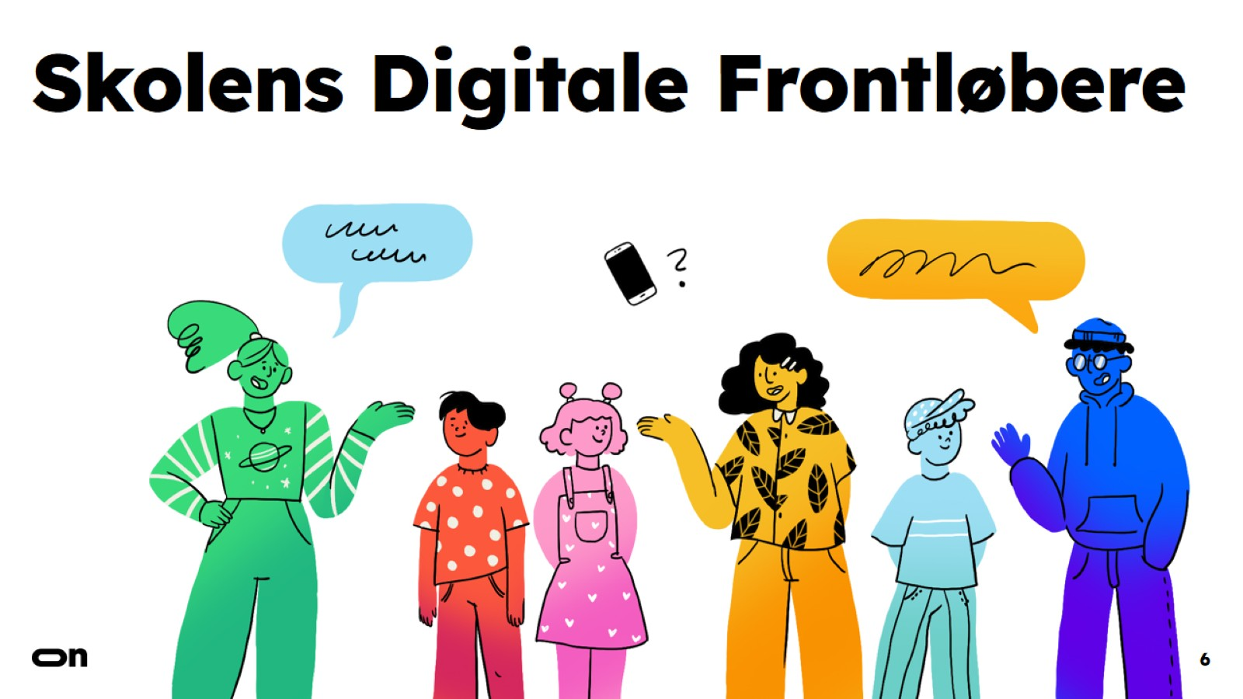
Skolens Digitale Frontløbere
Notes:
Uddyb Digital Frontløber-konceptet:
(Har I allerede truffet beslutning om, hvilke årgange/klasser, I sammensætter Digital Frontløber-teamet ud fra, og hvilke årgange/klasser, de skal formidle til, så brug disse oplysninger i stedet for nedenstående eksempler):
Vi sammensætter en gruppe på 6-10 elever fra en eller flere årgange (6.-8. klasse),
De elever, der deltager i teamet, er skolens ”Digitale Frontløbere”.
Disse elever opkvalificeres til at formidle emner om digital trivsel til skolens yngre elever (3.-5. klasse).
Eleverne vælger enten selv at deltage i teamet eller bliver udpeget af en lærer eller pædagog.
De udgår af den almindelige undervisning for at kunne deltage. (Fortæl evt her, hvilke tidspunkter, teamet af Digitale Frontløbere mødes).
Der afsættes tid til, at en lærer eller pædagog kan være tovholder for teamet.
Tal evt sammen om, hvordan teamet af Digitale Frontløbere sammensættes, hvis I ikke allerede har sammensat et team. I kan overveje, hvilke elevtyper I forestiller jer vil få udbytte af at være i et mindre team og kan blive motiveret af opgaven med at formidle til yngre elever. Overvej også, om eleverne skal melde sig frivilligt eller udpeges af klasselæreren i samarbejde med tovholder og forældre. Vær opmærksom på, at det ikke behøver at være de fagligt stærke elever.
(Man kan vælge at starte nye teams med Digitale Frontløbere jævnligt (for eksempel hvert skoleår) eller fortsætte med de samme elever.
Etablering af et team af Digitale Frontløbere bliver mindre ressourcetungt, hvis man fortsætter med nogle af de samme elever. I kan for eksempel sammensætte teamet af forskellige årgange, så de yngste elever fortsætter med en ny gruppe Digitale Frontløbere fra årgangen under. På den måde vil der hele tiden være ældre Digitale Frontløbere, der kan bære kulturen videre).

Slide 7
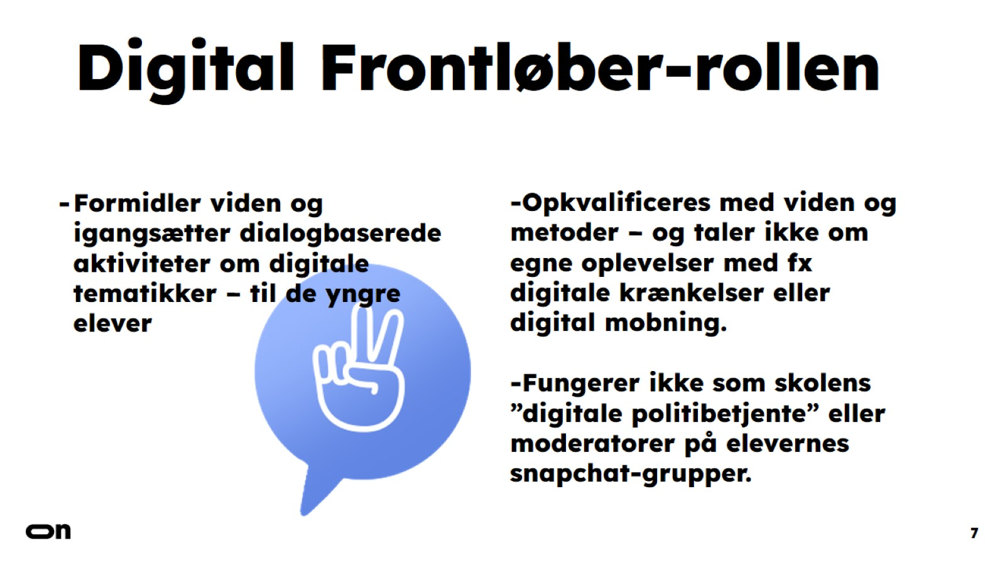
Digital Frontløber-rollen
Notes:
Fortæl om elevernes rolle som Digitale Frontløbere (og hvilken rolle, de IKKE har):
Formidler viden og igangsætter aktiviteter i de yngre klasser – om digitale tematikker, såsom skærmbrugs betydning for vores søvn, ansigtsløs kommunikation, influencers’ påvirkning etc.
Opkvalificeres med viden og metoder forinden
Taler ikke om egne oplevelser med sårbare tematikker, eksempelvis digitale krænkelser eller digital mobning – videregiver heller ikke fortællinger om andre elever i klassen eller på skolen (for at passe på sig selv, deres kammerater og de yngre elever, de formidler til)
Er ikke skolens ”digitale politibetjente”. De skal heller ikke stilles til ansvar for deres egne handlinger på sociale medier.

Slide 8
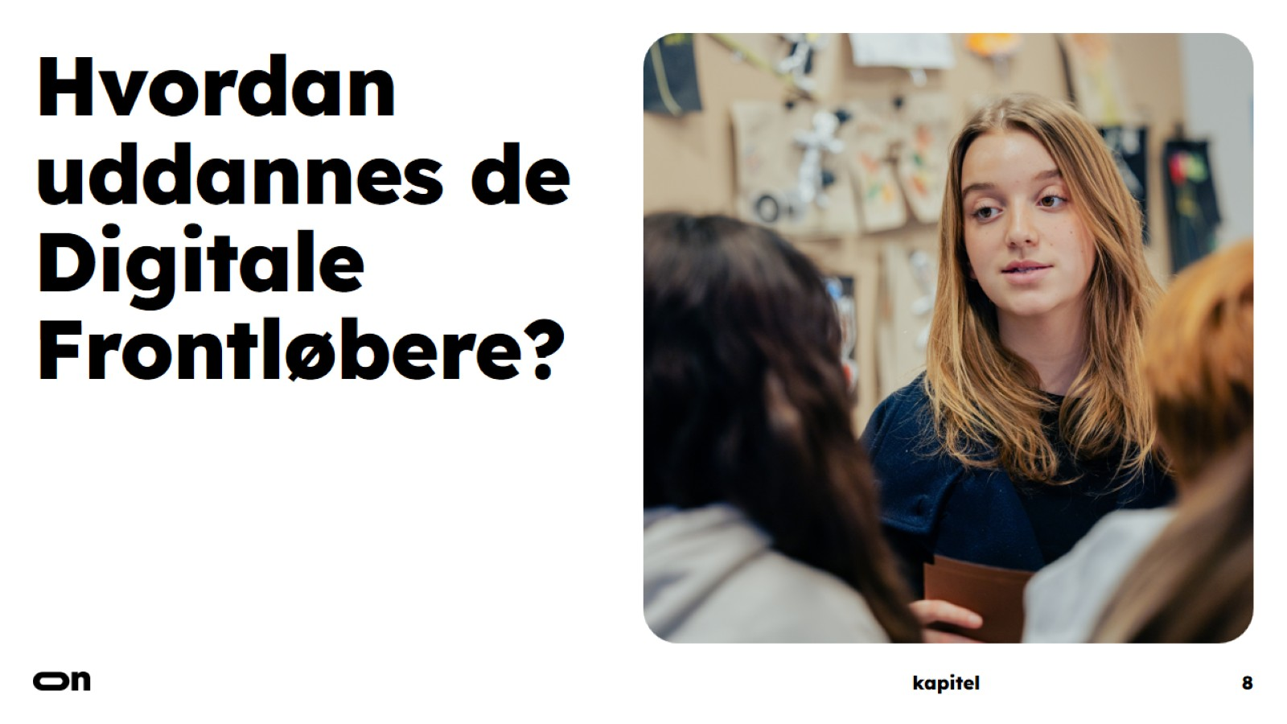
Hvordan uddannes de Digitale Frontløbere?
Notes:
Fortæl om, hvordan eleverne opkvalificeres:
De Digitale Frontløbere gennemgår et digitalt læringsforløb, der klæder dem på til formidlingen, både metodisk og fagligt. Når de har gennemført det digitale læringsforløb, forbereder de sig til at formidle til elever i yngre klasser. De bliver forinden opdelt i to- eller tremandsgrupper, så der er tre til fem grupper i selve teamet af Digitale Frontløbere. Hver gruppe besøger en yngre klasse. Selve formidlingen i den yngre klasse varer 20-30 minutter. Her fortæller de Digitale Frontløbere om deres tema. For eksempel med et kort oplæg eller en video, de har produceret. Derefter laver de en dialogbaseret aktivitet med den yngre klasse.

Slide 9
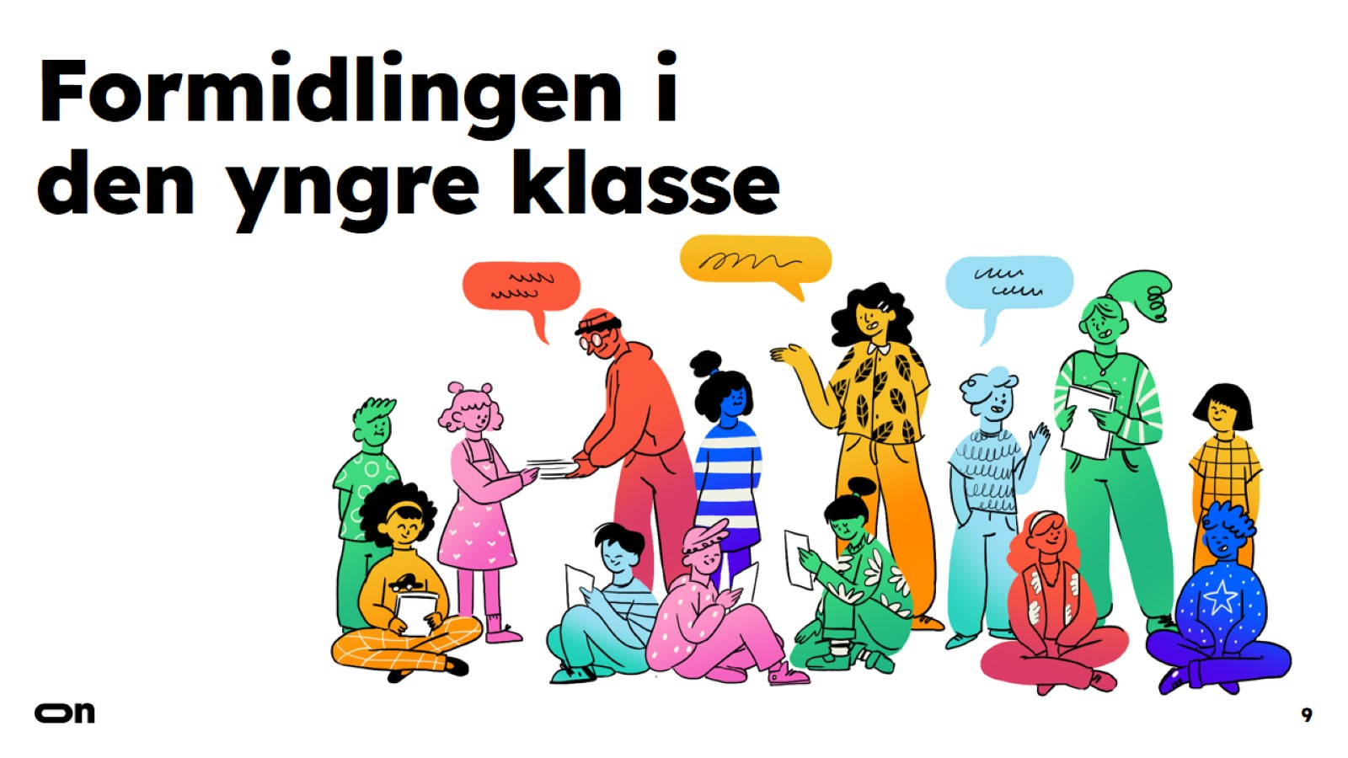
Formidlingen i den yngre klasse
Notes:
Fortæl om formidlingen i den yngre klasse:
Selve formidlingen i den yngre klasse varer 20-30 minutter. Her fortæller de Digitale Frontløbere om deres tema. For eksempel med et kort oplæg eller en video, de har produceret. Derefter laver de en dialogbaseret aktivitet med den yngre klasse.
Tovholder og den yngre klasses lærer er tilstede under formidlingen.
(Tal også sammen om, hvornår på året – og hvor ofte – de Digitale Frontløbere besøger klasserne).

Slide 10
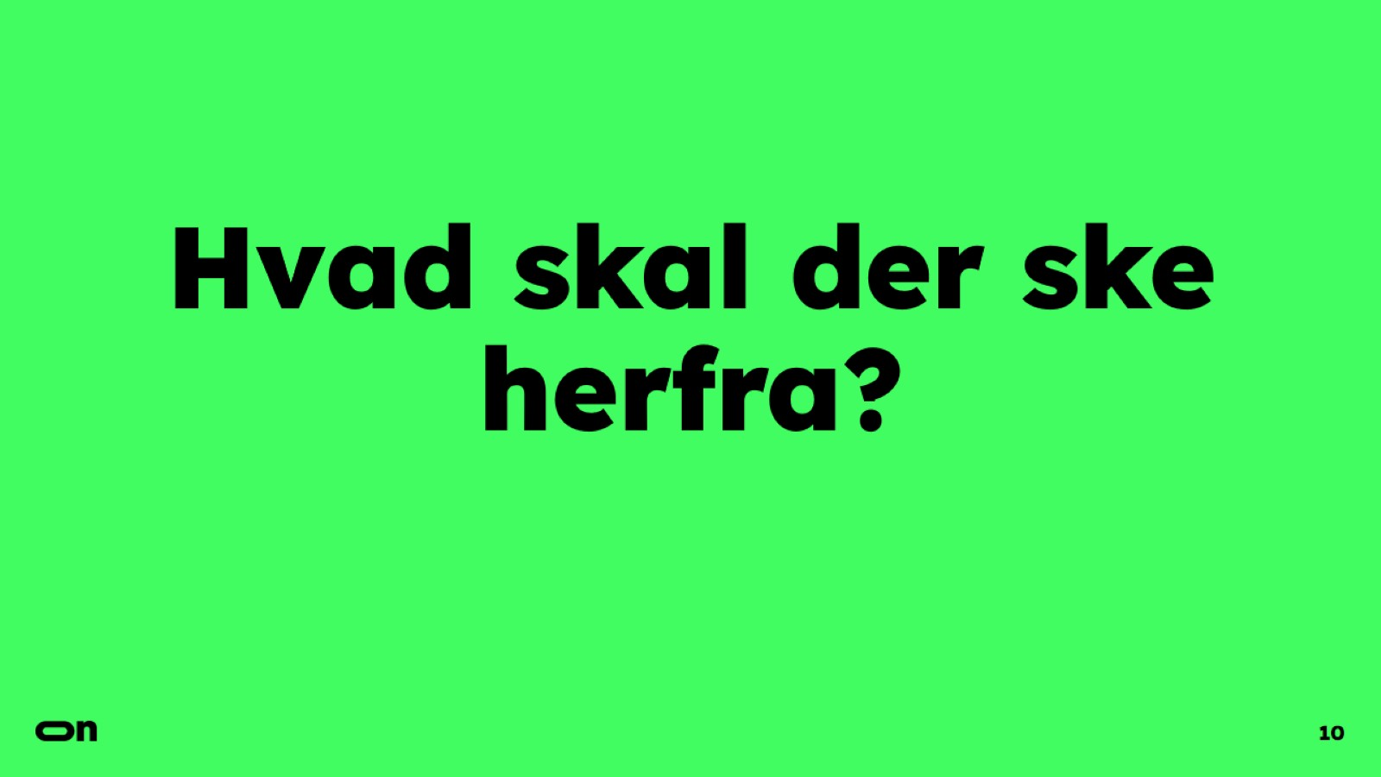
Hvad skal der ske herfra?
Notes:
Brug eventuelt tid på at planlægge og koordinere, eller drøfte mulige udfordringer i gennemførelsen af programmet.

